Slide 1

بررسی‌های سلامت (چکاپ)
Notes:
امروز در مورد بررسی‌های سلامت در استرالیا صحبت خواهیم کرد:
بررسی‌های سلامت (چکاپ) چه هستند
چرا به بررسی‌های سلامت نیاز دارید
چه زمانی نیاز دارید که بررسی‌های سلامت را انجام دهید
چگونه می‌توانید ازیک پزشک وقت ملاقات بگیرید.
امروز با چهار بررسی‌ مهم سلامت برای زنان آشنا خواهید شد.

Slide 2


Slide 3
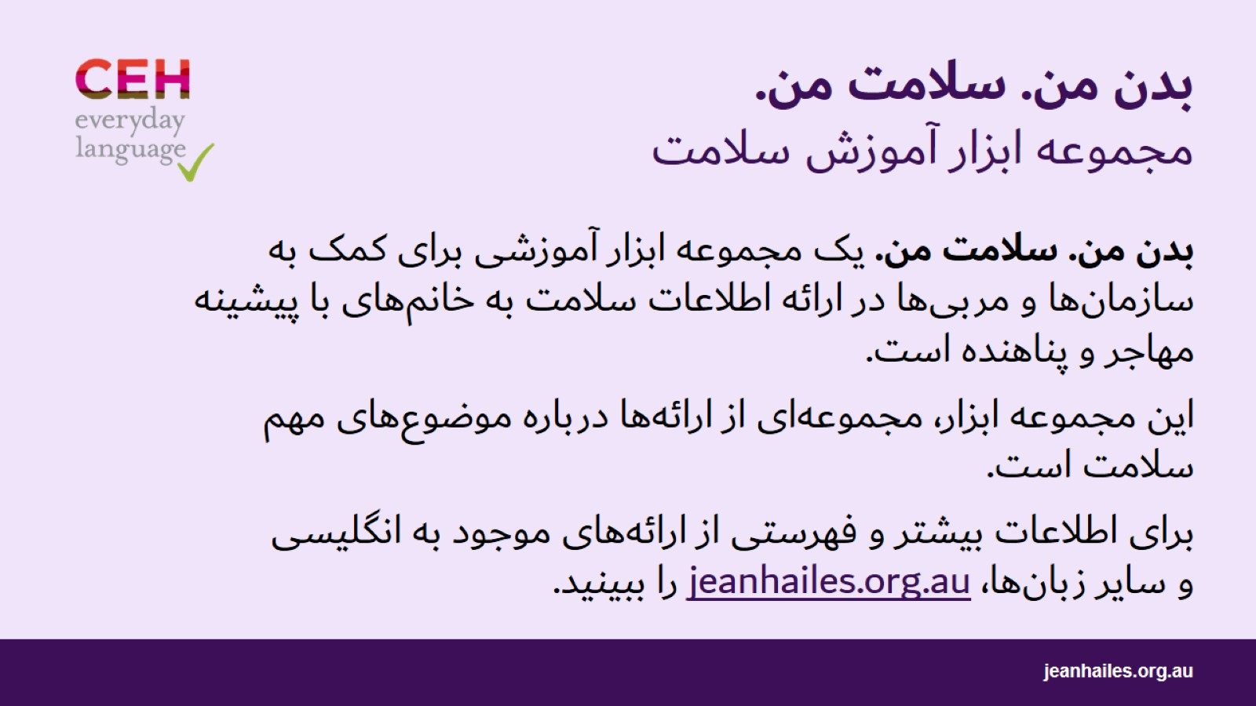
بدن من. سلامت من. مجموعه ابزار آموزش سلامت
Notes:
بدن من. سلامت من. یک مجموعه ابزار آموزشی برای کمک به سازمان‌ها و مربی‌ها در ارائه اطلاعات سلامت به خانم‌های با پیشینه مهاجر و پناهنده است. این مجموعه ابزار، همچنین گفتگو با خانم‌ها درباره سلامتشان را ترغیب می‌کند.
این مجموعه ابزار، مجموعه‌ای در حال گسترش از ارائه‌ها درباره موضوع‌های مهم سلامت مانند زندگی سالم، سلامت عاطفی، یائسگی و سلامت جنسی است.
برای اطلاعات بیشتر و فهرستی از ارائه‌های موجود به انگلیسی و سایر زبان‌ها، jeanhailes.org.au را ببینید.

Slide 4

اجازه دهید
Notes:
جلسه را با بحث گروهی درباره برداشت شرکت کنندگان از «سلامت» و باورهای آن‌ها درباره سلامت و بیماری شروع کنید.
سوالاتی که باید در نظر بگیرید*:
بیماری چیست؟ بیماری از کجا آمده است؟ آیا هر فردی می‌تواند بیمار شود؟
آیا می‌توانید برای پیشگیری از بیمار شدن، به خصوص یک بیماری جدی مانند سرطان کاری انجام دهید؟
آیا سلامت شما برایتان مهم است؟
مردم در کشور شما چگونه از سلامتشان مراقبت می‌کنند؟
مراقبت از سلامتی به چه معناست؟
چگونه از سلامتی خود مراقبت می‌کنید؟
آیا فقط زمانی که احساس بیماری می‌کنید یا مشکلی دارید به پزشک یا پرستار مراجعه می‌کنید؟
آیا همه تلاشتان را می‌کنید که بیمار نشوید؟
آیا می‌دانید که کارهایی وجود دارند که می‌توانید برای پیشگیری از بیماری انجام دهید؟
* یادداشت برای برگزار کننده: برای هدایت یک بحث کوتاه، چند سوال انتخاب کنید.

Slide 5
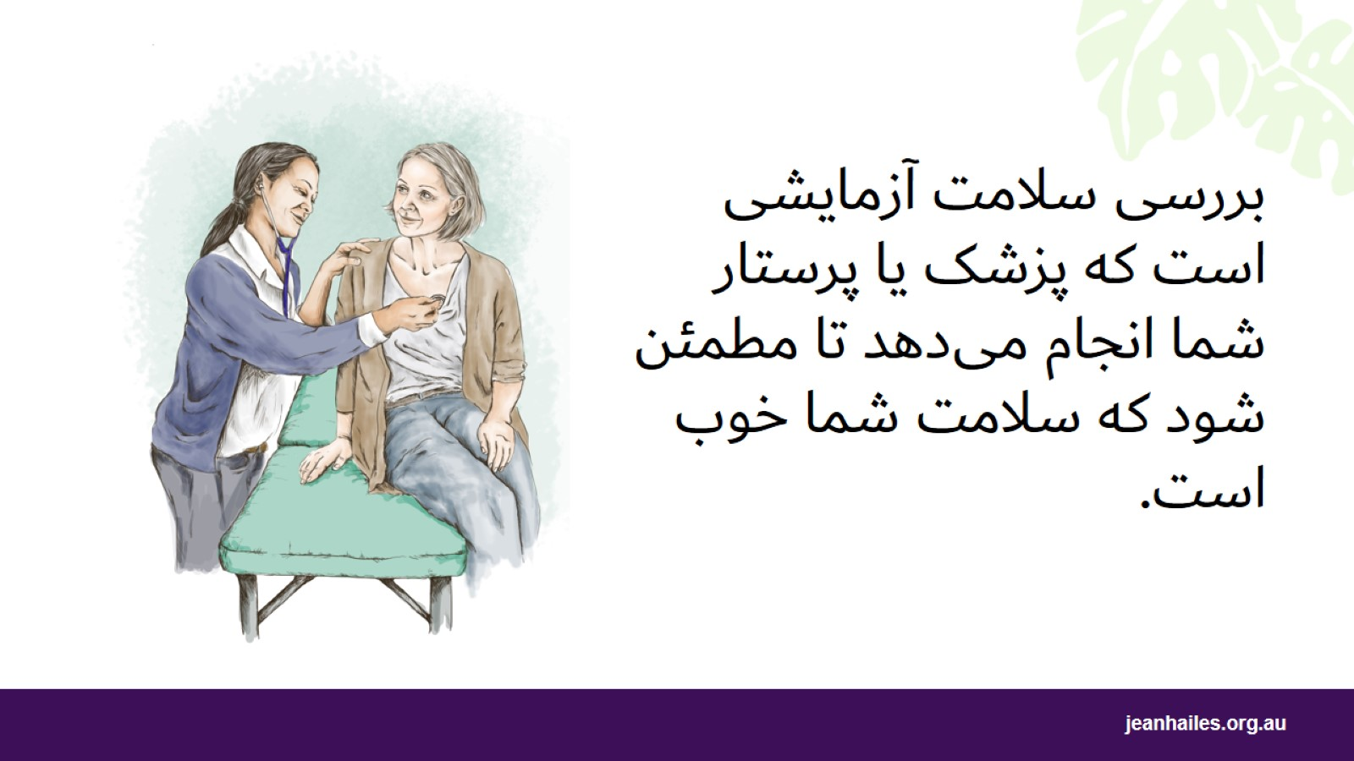
بررسی سلامت آزمایشی است که پزشک یا پرستار شما انجام می‌دهد تا مطمئن شود که سلامت شما خوب است.
Notes:
بررسی سلامت (چکاپ) چیست؟
بررسی سلامت زمانی است که یک پزشک یا پرستار، شما را در کلینیک یا مرکز بهداشت محلی شما معاینه می‌کند. آن‌ها می‌توانند با استفاده از ابزار یا تجهیزات خاص، آزمایش‌هایی از شما انجام دهند.
به پزشک‌ها جی‌پی (GP) یا پزشک عمومی (general practitioners) نیز گفته می‌شود.
در اینجا شش دلیل خوب برای اینکه چرا باید بررسی سلامت انجام دهید، آورده شده است.
برای بررسی اینکه سالم و خوب هستید
تا به شما کمک کند برای مدت طولانی سالم و خوب بمانید
برای کمک به جلوگیری از بیمار شدنتان در آینده
برای اینکه اطلاعاتی درباره چگونگی سالم ماندن به دست آورید، مانند اینکه چه ورزش هایی انجام دهید و چه غذاهایی بخورید
جهت اقدام برای درمان در صورت نیاز
بنابراین می‌توانید از پزشک یا پرستارتان هر سوالی را در مورد سلامت خود بپرسید.

Slide 6

اگر به صورت منظم سلامت خود را بررسی می کنید، می‌توانید هر چه زودتر متوجه مشکلات سلامتی خود شوید.
Notes:
هر چند وقت یک بار نیاز به بررسی سلامت (چکاپ) دارم؟
شما باید سالی یک بار با پزشک یا پرستار خود چکاپ کنید. حتی اگر احساس سلامتی می‌کنید باید این کار را انجام دهید. هنگامی که به طور منظم بررسی سلامت (چکاپ) را انجام دهید، می‌توانید از مشکلات سلامتی خود زودتر و قبل از بدخیم شدن آن‌ها مطلع شوید.
در یک بررسی سلامت (چکاپ)، پزشک یا پرستار از شما در مورد:
هر بیماری یا درمانی که دارید یا داشته‌اید می‌پرسد. این سوابق پزشکی (medical history) شما نامیده می‌شود.
سوابق پزشکی خانواده شما – مادر، پدر، برادرها و خواهران شما. اگر سایر اعضای خانواده شما بیماری‌های خاصی دارند، این بررسی‌های سلامت مهم‌ترند.
چه می‌خورید، چقدر ورزش می‌کنید و آیا سیگار می‌کشید یا الکل می‌نوشید.
آیا بررسی سلامت (چکاپ) همه یکسان است؟
خیر. در زمان‌های مختلف زندگی‌تان به بررسی‌های سلامت یا آزمایش‌های متفاوتی نیاز خواهید داشت. زیرا در سنین مختلف ممکن است اتفاق‌های متفاوتی برای بدن بیفتد.
پزشک یا پرستارتان به شما خواهد گفت که به چه آزمایش‌هایی نیاز دارید.

Slide 7
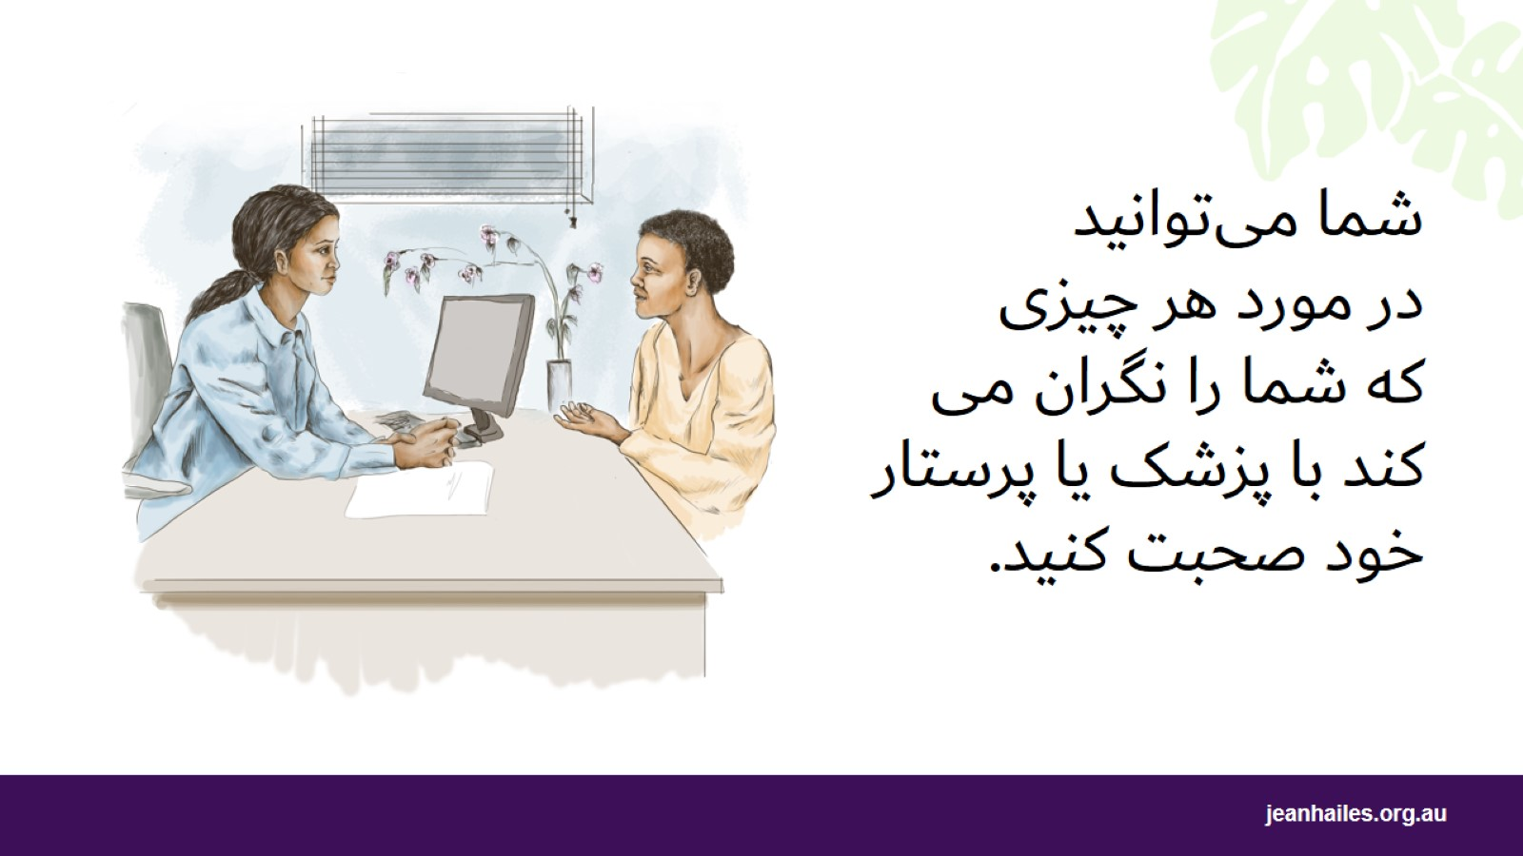
شما می‌توانید در مورد هر چیزی که شما را نگران می کند با پزشک یا پرستار خود صحبت کنید.
Notes:
وقتی برای چکاپم می‌روم، در مورد چه مواردی می‌توانم با پزشک یا پرستارم صحبت کنم؟
در استرالیا، پزشک یا پرستارتان از شما انتظار دارد که درباره هر چیزی که نگرانتان می‌کند صحبت کنید. اگر چیزی نگویید، پزشک یا پرستارتان ممکن است ندانند که مشکلی دارید.
موارد رایجی که می‌توانید درباره آن‌ها با پزشک یا پرستارتان صحبت کنید عبارتند از:
هر دردی که در بدن خود احساس می کنید.
هر گونه مشکل برای رفتن به توالت
احساستان: اگر برای مدت طولانی غمگین یا نگران بوده‎‎‎اید و غیره
سابقه خانوادگی، مثلا اگرمادر یا پدر شما مشکلی مانند سکته قلبی یا سرطان یا افسردگی داشته‌اند
چه می‌خورید، چقدر ورزش می‌کنید و آیا سیگار می‌کشید یا الکل می‌نوشید.
همچنین باید با پزشک یا پرستار خود در مورد آزمایش های غربالگری سرطان که باید انجام دهید نیز صحبت کنید.

Slide 8

در استرالیا، آزمایشاتی وجود دارد که به شما کمک می کند تا قبل از اینکه احساس بیماری کنید، بیماری را پیدا کنید.
Notes:
تست های غربالگری سرطان در استرالیا چه هستند؟
سه آزمایش غربالگری سرطان برای زنان وجود دارد:
غربالگری دهانه رحم
غربالگری سینه
غربالگری روده
این آزمایش ها به یافتن بیماری های جدی مانند سرطان کمک می کند.
اگر بتوانید زودتر متوجه شوید که بیمار هستید، شانس بهتری برای بهبودی دارید.

Slide 9

آزمایش غربالگری دهانه رحم
Notes:
آزمایش غربالگری دهانه رحم یک آزمایش برای قسمت پایین رحم است.

Slide 10
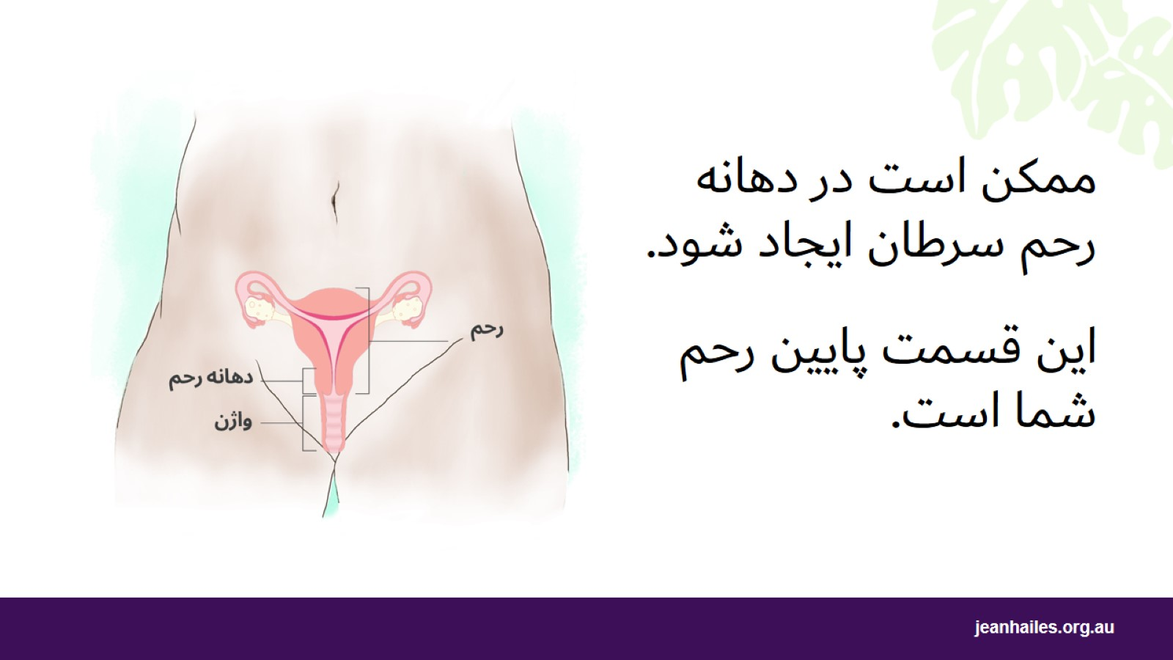
ممکن است در دهانه رحم سرطان ایجاد شود. این قسمت پایین رحم شما است.
Notes:
دهانه رحم چیست؟*
دهانه رحم، ورودی رحم است.
سرطان دهانه رحم چیست؟
سرطان دهانه رحم سرطانی است که در دهانه رحم - قسمت پایین رحم رشد می کند. هر زنی ممکن است به این سرطان مبتلا شود. این یکی از ساده ترین انواع سرطان قابل پیشگیری است. همچنین می تواند به راحتی قابل درمان باشد.
چه چیزی باعث سرطان دهانه رحم می شود؟
معمولاً این سرطان توسط یک ویروس رایج به نام اچ پی وی (HPV) ایجاد می شود. شما ممکن است اچ پی وی (HPV) را از طریق تماس با اعضای خصوصی (دستگاه تناسلی) شخص دیگری در طول رابطه جنسی دریافت کنید. گاهی اوقات اچ پی وی (HPV) می تواند باعث سرطان شود.
*یادداشت برای برگزار کننده: به تصویر مراجعه کنید.

Slide 11

آزمایشی برای جلوگیری از ابتلا به سرطان دهانه رحم وجود دارد.
Notes:
تست غربال‌گری سرطان دهانه رحم چیست؟
تست غربال‌گری سرطان دهانه رحم سریع و آسان است. تست غربال‌گری سرطان دهانه رحم بررسی می‌کند که آیا اچ پی وی (HPV)، ویروسی که باعث سرطان می شود، دارید یا خیر.
پرستار یا پزشک از دهانه رحم شما به آرامی نمونه برمی‌دارد. این تست نباید درد داشته باشد و فقط چند ثانیه طول می‌کشد.
ممکن است خودتان بتوانید این تست را انجام دهید. اگر می‌خواهید این تست را خودتان انجام دهید، از پزشک یا پرستار خود در مورد آن بپرسید.
اگر این تست را به طور مرتب انجام دهید، بهترین محافظ شما در برابر ابتلا به سرطان دهانه رحم است.

Slide 12
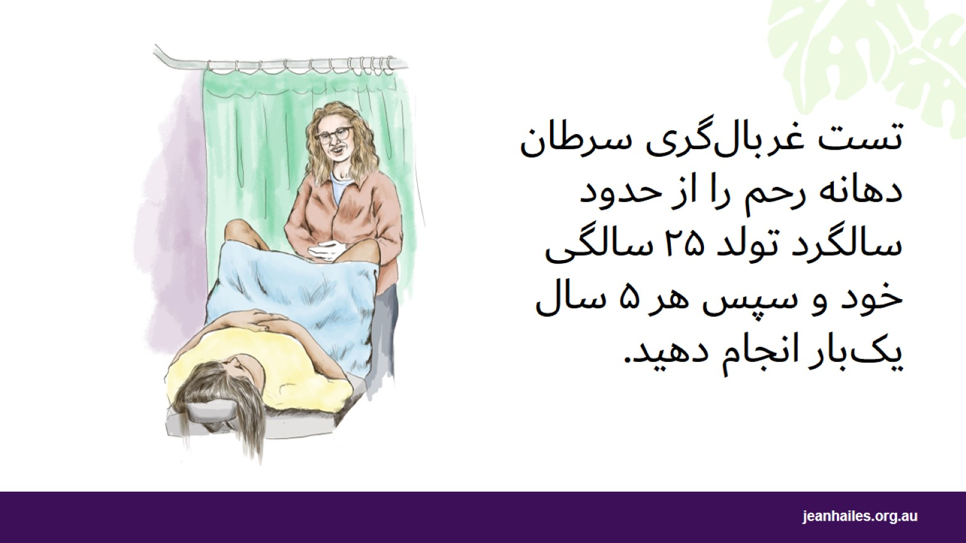
تست غربال‌گری سرطان دهانه رحم را از حدود سالگرد تولد ۲۵ سالگی خود و سپس هر ۵ سال یک‌بار انجام دهید.
Notes:
از چه زمانی شروع به انجام این تست کنم؟
اگر بین ۲۵ تا ۷۴ سال سن دارید، باید هر ۵ سال یک‌بار تست غربال‌گری سرطان دهانه رحم را انجام دهید. اگر نمی‌دانید چه زمانی به آزمایش بعدی خود نیاز دارید، از پزشک یا پرستارتان بپرسید.
این آزمایش را کجا انجام دهم؟*
پنج مکانی که پزشک یا پرستار می‌تواند این آزمایش را از شما بگیرد:
کلینیک یک پزشک
یک مرکز سلامت جامعه
یک مرکز سلامت زنان
یک کلینیک تنظیم خانواده
یک کلینیک سلامت جنسی
انجام هر پنج سال یک‌بار تست غربال‌گری سرطان دهانه رحم می‌تواند زندگی شما را نجات دهد.
* یادداشت برای برگزارکننده: از کلینیک‌ها و مراکز محلی که زنان می‌توانند این تست را انجام دهند مثال‌هایی بزنید.

Slide 13
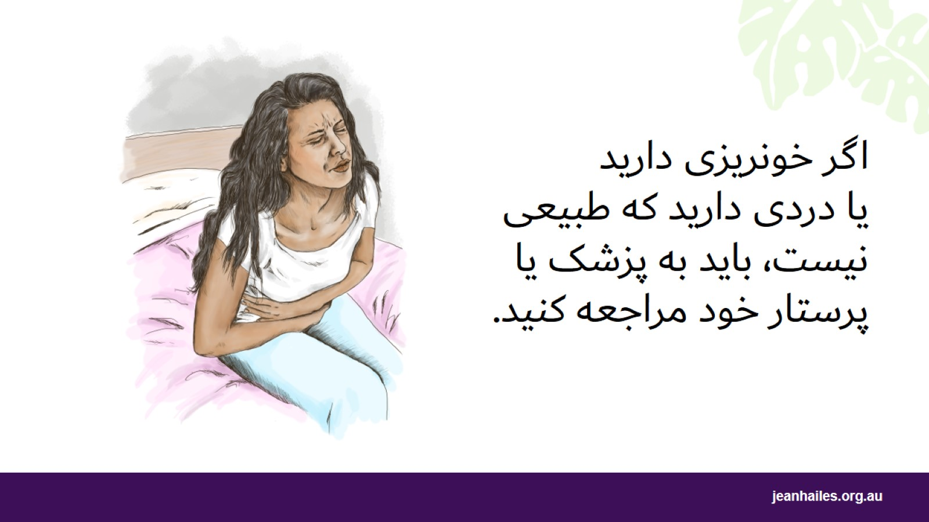
اگر خونریزی دارید یا دردی دارید که طبیعی نیست، باید به پزشک یا پرستار خود مراجعه کنید.
Notes:
اگر فکر می‌کنم مشکلی وجود دارد، آیا باید تا وقت ملاقات بعدی با پزشک یا پرستارم صبر کنم؟
خیر. اگر اتفاقی در بدن شما می‌افتد که برای شما عادی نیست، مانند:
خون‌ریزی
خروج مایعات غیرعادی از واژن شما
درد در قسمت پایین شکم‌تان
درد پس از رابطه جنسی
شما باید در اسرع وقت به یک پزشک یا پرستار مراجعه کنید.

Slide 14

آزمایش غربال‌گری سرطان پستان
Notes:
آزمایش غربال‌گری سرطان پستان آزمایشی است که وجود سرطان در پستان‌های شما را بررسی می‌کند.

Slide 15

از هر ۷ زن در استرالیا یک نفر در زمانی از زندگی خود به سرطان پستان مبتلا می‌شود.
Notes:
سرطان پستان (Breast cancer) چیست؟
سرطان پستان یک سرطان در پستان است. این شایع ترین سرطان برای زنان در استرالیاست و می‌تواند در هر سنی ایجاد شود.
از هر ۷ زن در استرالیا یک نفر در زمانی از زندگی خود به سرطان پستان مبتلا می‌شود.
چرا تشخیص زودهنگام سرطان پستان مهم است؟
اگر سرطان پستان را زود تشخیص دهید، شانس خوبی برای بهبودی وجود دارد. سرطان کوچکتر خواهد بود و راه‌های بیشتری برای درمان آن وجود خواهد داشت.

Slide 16

پستان‌های خود را بشناسید. در صورت مشاهده یا احساس هرگونه تغییر، به پزشک یا پرستار مراجعه کنید.
Notes:
شما باید پستان‌های خود را به خوبی بشناسید تا بتوانید متوجه شوید که آیا تغییری در هر یک از آن‌ها وجود دارد یا خیر.
درباره پستان‌های خود چه باید بدانم؟
بهتر است به پستان‌های خود در آینه نگاه کنید و یاد بگیرید که:
چه شکلی هستند
شکل، اندازه و رنگ آن‌ها
هنگام لمس چگونه‌اند.
اکثر تغییرات در پستان، سرطان پستاننیستند.
اما اگر متوجه تغییر شدید، باید در اسرع وقت توسط پزشک یا پرستار بررسی شود.

Slide 17
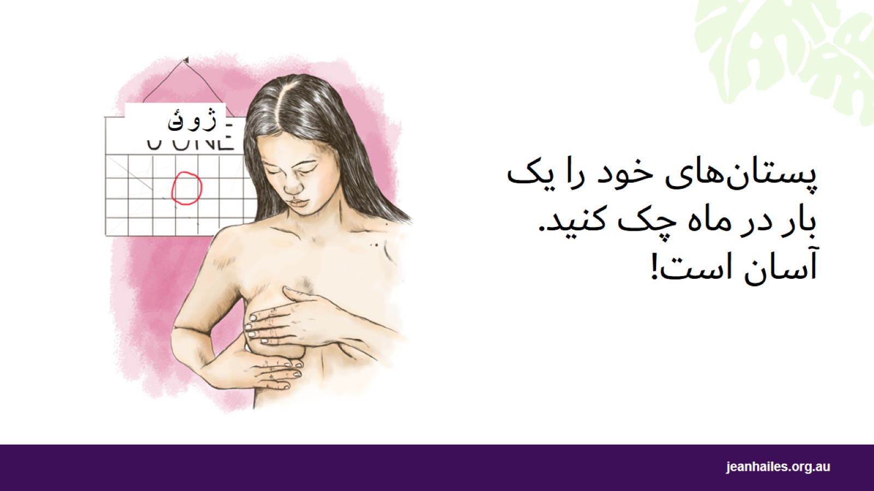
پستان‌های خود را یک بار در ماه چک کنید. آسان است!
Notes:
یکی از راه‌های تشخیص زودهنگام تغییرات در پستان‌ این است که پستان‌های خود را هر ماه چک کنید.
چگونه پستان‌هایم را چک کنم؟
یک بار در ماه شکل، رنگ و اندازه پستان‌های خود را بررسی کنید.
بهتر است چند روز پس از پایان پریود (قاعدگی) پستان‌های خود را چک کنید. یک یادآوری در تلفن یا تقویم خود تنظیم کنید تا پستان‌های خود را هر ماه در همان روز بررسی کنید.
پستان‌های خود را با دستتان، زیر دوش یا در حالی که دراز کشیده‌اید در حالیکه انگشتان خود را صاف نگه داشته‌اید لمس کنید.
مراقب توده‌ها و تغییرات در پوست یا نوک پستان، یا هر گونه قرمزی، درد یا ترشح باشید.
مطمئن شوید که تمام ناحیه پستان‌ از استخوان ترقوه تا شکم و زیر بغل های خود را لمس می‌کنید.
می‌توانید از پزشک یا پرستار خود بخواهید که به شما نشان دهد چگونه پستان‌ خود را چک کنید.
هیچ راه درست یا نادرستی برای لمس پستان‌هایتان وجود ندارد. مهم است که راهی را پیدا کنید که برای شما مفید باشد و آن را به طور منظم انجام دهید.

Slide 18
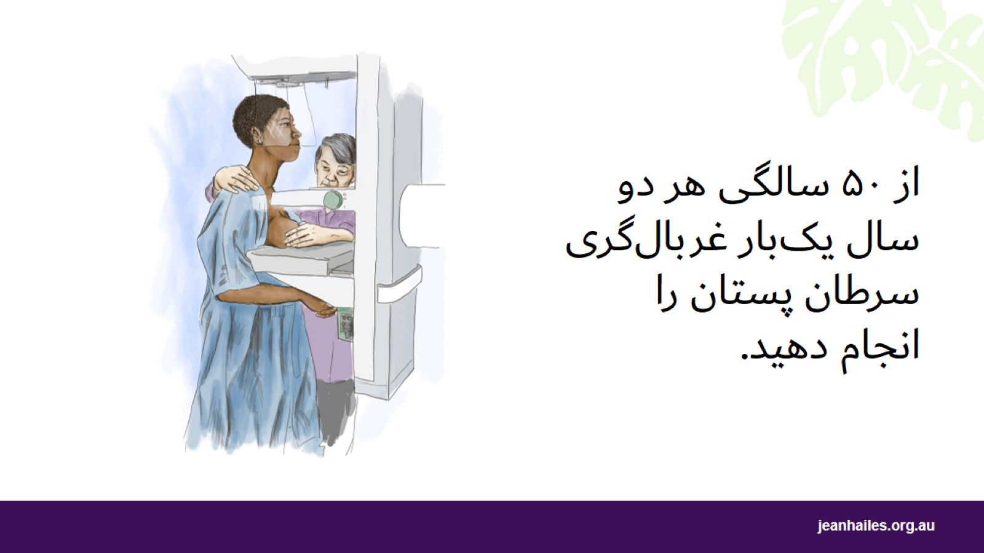
از ۵۰ سالگی هر دو سال یک‌بار غربال‌گری سرطان پستان را انجام دهید.
Notes:
راه دیگر برای یافتن تغییرات در پستان انجام غربال‌گری سرطان پستان هر دو سال یکبار است.
غربال‌گری سرطان پستان (Breast screen) چیست؟
غربال‌گری سرطان پستان یک ماموگرافی برای یافتن سرطان پستان است. ماموگرافی عکسی از داخل پستان شماست. ماموگرافی تغییراتی را نشان می‌دهد که برای شما یا پزشک یا پرستارتان کوچکتر از آن است که بتوانید آن‌ها را احساس یا مشاهده کنید.
چه زمانی باید ماموگرافی انجام دهم؟
اگر ۵۰ تا ۷۴ سال دارید، باید هر دو سال یک‌بار ماموگرافی انجام دهید. در صورت نداشتن علائم در پستان، برست اسکرین استرالیا (BreastScreen Australia) این خدمات را رایگان ارائه می‌دهد.
اگر ۴۰ تا ۴۹ ساله‌اید یا بالای ۷۴ سال سن دارید، می‌توانید انتخاب کنید که ماموگرافی انجام دهید.
اگر زیر ۴۰ سال سن دارید، ممکن است پزشک از شما بخواهد که اگر فکر می‌کنید به ماموگرافی نیاز دارید، یا اگر فرد دیگری در خانواده شما سرطان پستان داشته است، ماموگرافی انجام دهید.
ماموگرافی فقط از ۳۵ سالگی قابل انجام است.
چگونه می توانم برای تست غربال‌گری سرطان پستان وقت بگیرم؟
برای رزرو وقت ملاقات جهت انجام تست غربال‌گری سرطان پستان، با برست اسکرین استرالیا (BreastScreen Australia) با شماره تلفن 50 20 13 تماس بگیرید. این شماره تلفن، شما را به یک خدمات برست اسکرین (BreastScreen) در منطقه شما متصل می‌کند.
شما همچنین می‌توانید به صورت آن‌لاین وقت ملاقات بگیرید: www.breastscreen.org.au
آیا به مترجم شفاهی نیاز دارید؟
اگر به مترجم شفاهی نیاز دارید، با خدمات ترجمه شفاهی و کتبی (TIS National) به شماره تلفن 450 131 تماس بگیرید و درخواست کنید که به برست اسکرین (BreastScreen) در ایالت یا قلمرو خود وصل شوید.

Slide 19

اگر سرطان پستان را زود تشخیص دهید، شانس بیشتری برای سالم شدن دوباره دارید.
Notes:
چرا انجام غربال‌گری سرطان پستان انقدر مهم است؟
غربال‌گری منظم سرطان پستان بیشتر سرطان‌ها را زود تشخیص می‌دهد و از مرگ و میر جلوگیری می‌کند.
اگر سرطان پستان در مراحل اولیه تشخیص داده شود، به احتمال زیاد کوچک بوده و با موفقیت درمان می‌شود.
این به شما کمک می‌کند که دوباره سالم شوید و از زندگی و خانواده خود لذت ببرید.
در صورت مشاهده هرگونه تغییر در پستان‌های خود، در اسرع وقت به پزشک یا پرستار خود مراجعه کنید.

Slide 20

تست غربال‌گری سرطان روده
Notes:
تست غربال‌گری سرطان روده تستی است که وجود سرطان در روده شما را بررسی می‌کند.

Slide 21

ممکن است در روده خود سرطان بگیرید.
Notes:
روده چیست؟
روده بخشی از دستگاه گوارش است*. روده لوله‌ای است که غذا را از معده به مقعد می‌برد، جایی که شما مدفوع می‌کنید.
سرطان روده چیست؟
سرطان روده سرطانی است که در روده به آن مبتلا می‌شوید. این یک سرطان شایع در استرالیاست و اگر زود تشخیص داده شود، بهبود و درمان آن آسان‌تر است.
تست غربال‌گری بهترین راه برای تشخیص زودهنگام سرطان روده است.
*یادداشت برای برگزار کننده: اگر می خواهید به طور مختصر سیستم گوارشی را توضیح دهید از تصویر استفاده کنید.

Slide 22

احتمال سرطان روده را حدود تولد پنجاه سالگی تان بررسی کنید، سپس هر 2 سال بعد از آن.
Notes:
آزمایش غربال‌گری سرطان روده چیست؟
آزمایش غربال‌گری سرطان روده، وجود خون در مدفوع شما را بررسی می‌کند که می‌تواند یک نشانه اولیه سرطان روده باشد.
این آزمایش به خانه شما ارسال می‌شود و انجام آن برای شما آسان است.
چه زمانی باید آزمایش غربال‌گری سرطان روده را انجام دهم؟
شما باید از۵۰ سالگی آزمایش غربال‌گری سرطان روده را انجام دهید. و باید هر دو سال یک‌بار این کار را انجام دهید تا زمانی که به ۷۴ سالگی برسید.

Slide 23
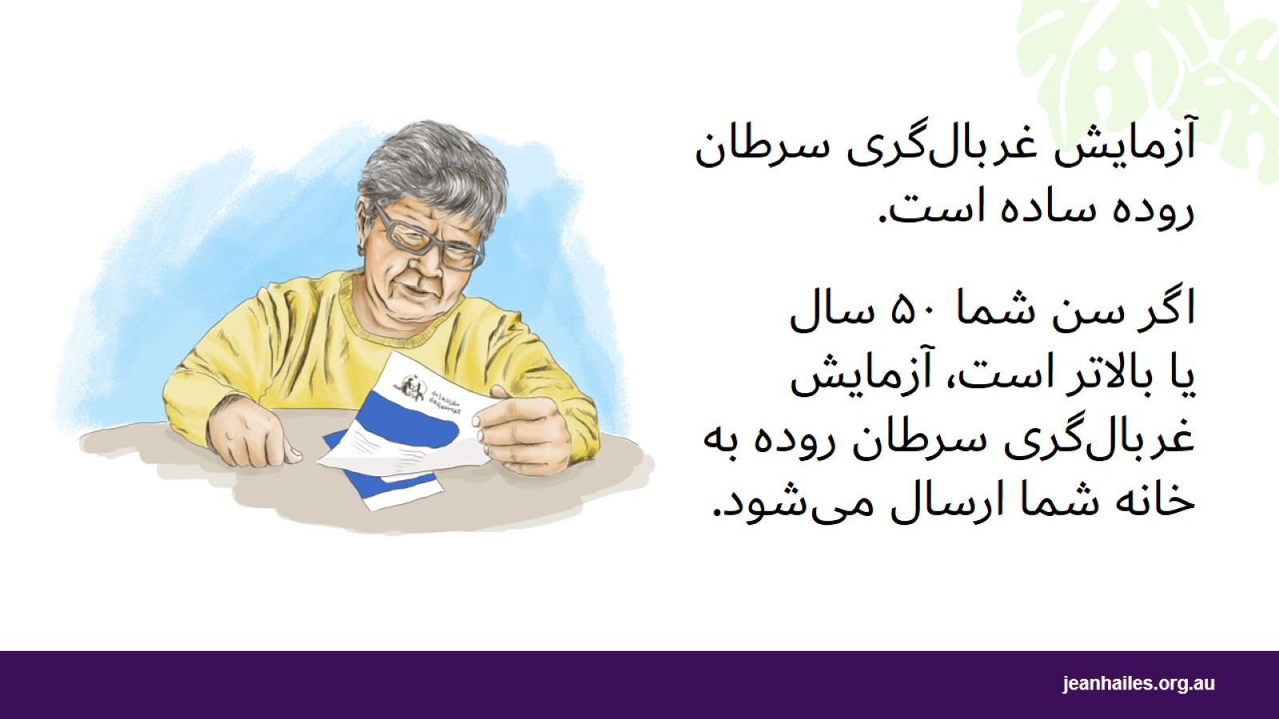
آزمایش غربال‌گری سرطان روده ساده است. اگر سن شما ۵۰ سال یا بالاتر است، آزمایش غربال‌گری سرطان روده به خانه شما ارسال می‌شود.
Notes:
چگونه می‌توانم آزمایش را دریافت کنم؟
این آزمایش هنگامی که به ۵۰ سالگی برسید، هر دو سال یک بار به آدرس منزل شما ارسال می‌شود.
اگر این آزمایش را دریافت نکردید، با برنامه ملی غربال‌گری سرطان روده 701 627 1800 تماس بگیرید یا با پزشک یا پرستار خود صحبت کنید.
چطور بدانم که چه باید بکنم؟
زمانی که این آزمایش به خانه شما ارسال می‌شود، به همراه آن دستورالعمل‌هایی فرستاده می شود که دقیقاً به شما نشان می‌دهد که چه کاری انجام دهید.
انجام این تست در خانه آسان است.

Slide 24
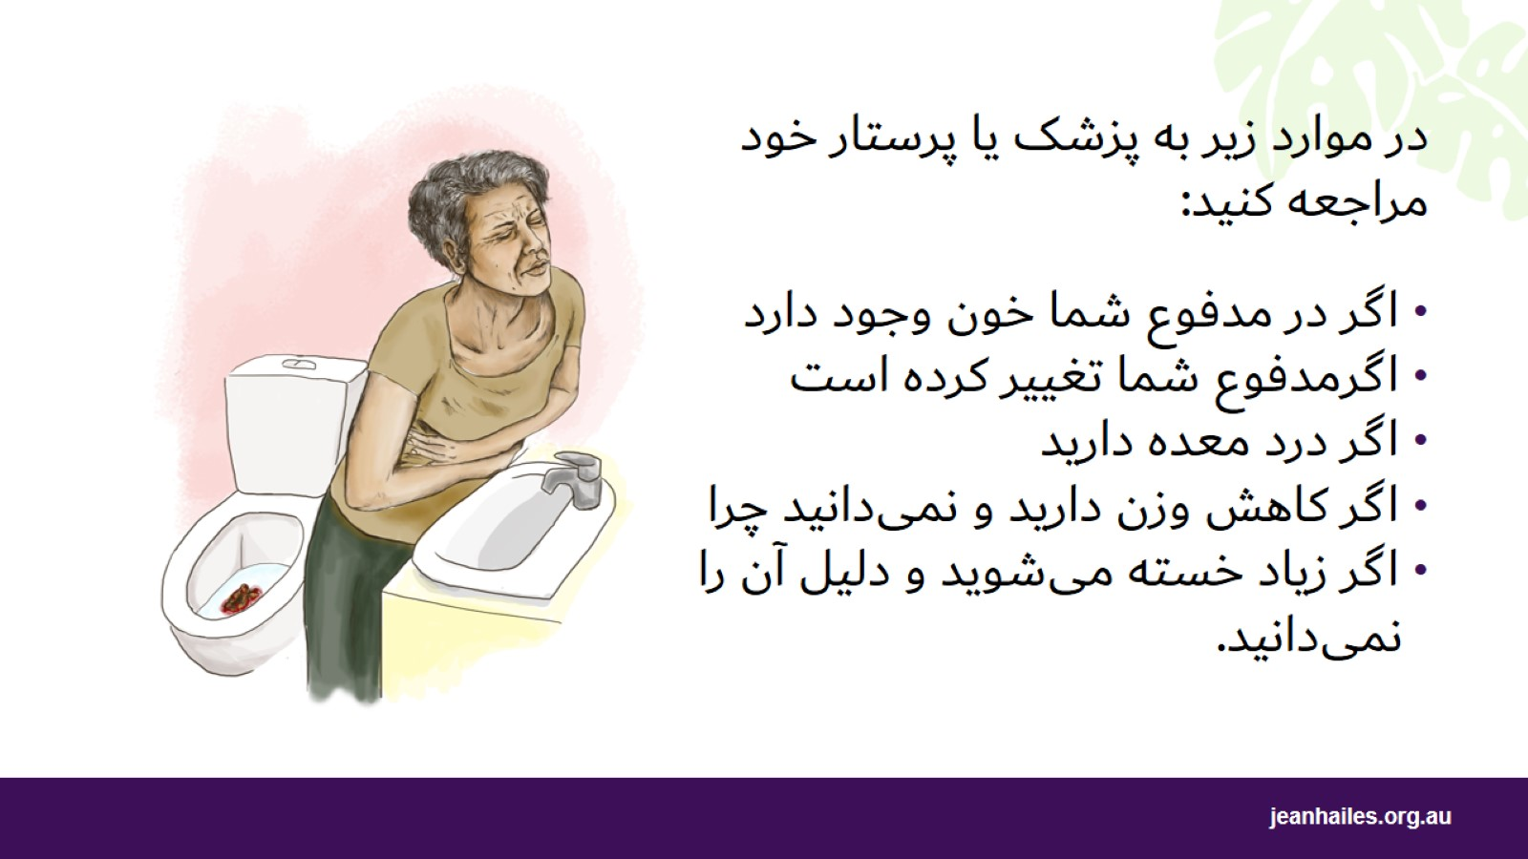
در موارد زیر به پزشک یا پرستار خود مراجعه کنید: • اگر در مدفوع شما خون وجود دارد • اگرمدفوع شما تغییر کرده است • اگر درد معده دارید • اگر کاهش وزن دارید و نمی‌دانید چرا • اگر زیاد خسته می‌شوید و دلیل آن را نمی‌دانید.
Notes:
سرطان روده معمولاً در مراحل اولیه هیچ علائمی ندارد.
به همین دلیل مهم است که در صورت مشاهده هر یک از این تغییرات فوراً به پزشک یا پرستار خود مراجعه کنید:
اگر در مدفوع شما خون وجود دارد.
اگر مدفوع شما متفاوت از حالت معمول شده است. مثلا سفت‌تریا شل‌تر شده یا شکل آن متفاوت شده است.
اگر زیاد خسته می‌شوید و دلیل آن را نمی‌دانید.
اگر کاهش وزن دارید و دلیل آن را نمی‌دانید.
اگر درد معده دارید یا می‌توانید وجود یک غده را احساس کنید.

Slide 25
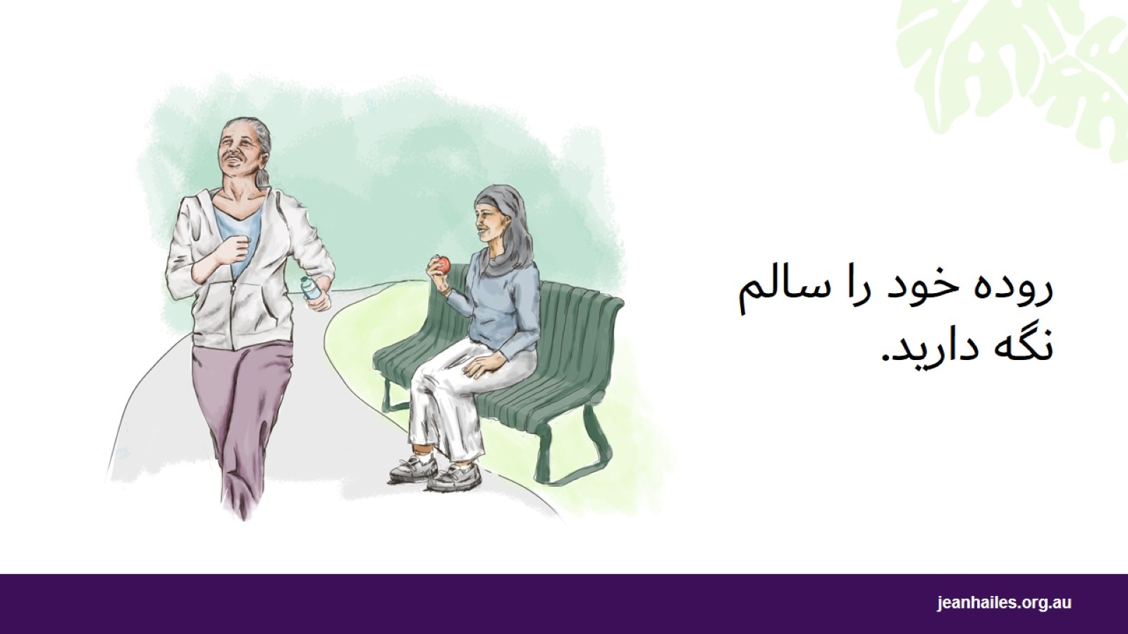
روده خود را سالم نگه دارید.
Notes:
برای سالم نگه داشتن روده‌ام چه کار کنم؟
شما می‌توانید به حفظ سلامت روده خود کمک کنید اگر:
سیگار نکشید.
وزن سالم را حفظ کنید.
از رژیم غذایی سرشار از فیبر استفاده کنید.
از مصرف مشروبات الکلی خودداری کنید.
مقدار زیادی آب بنوشید.
به طور منظم ورزش کنید.
از۵۰ سالگی به بعد، هر دو سال یک بارغربال‌گری سرطان انجام دهید.

Slide 26

بررسی‌های سلامت جنسی

Slide 27
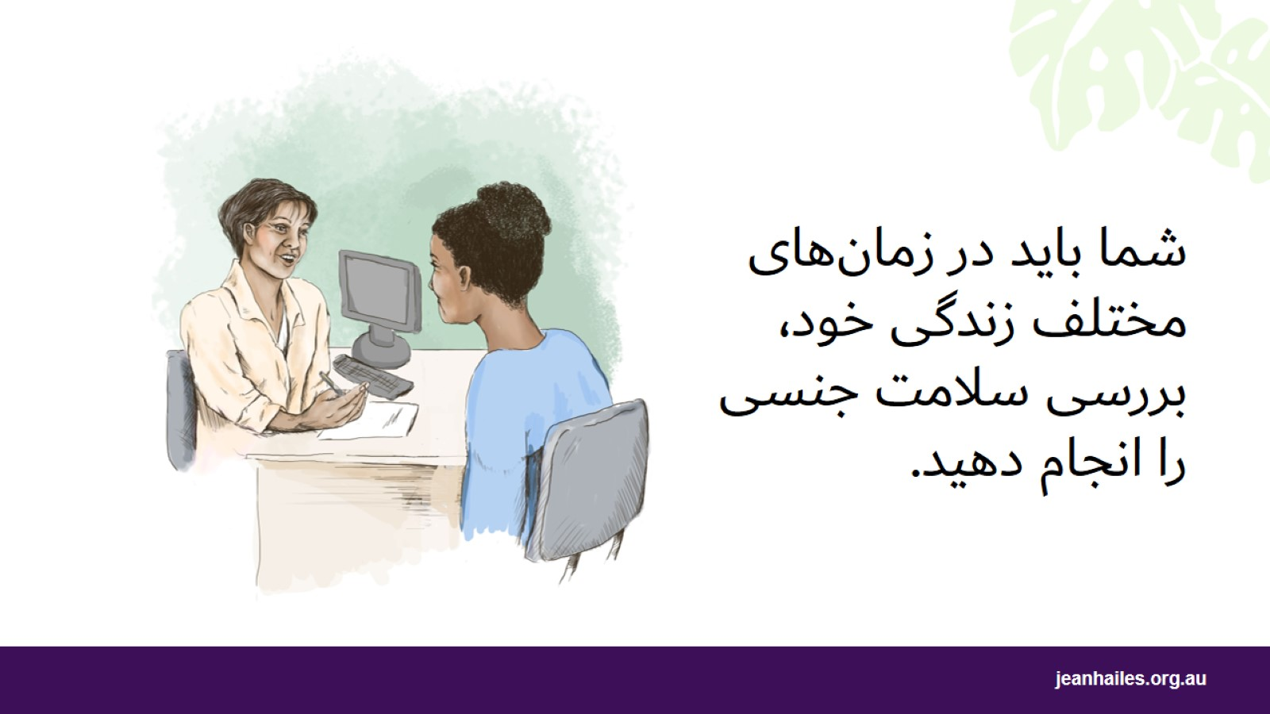
شما باید در زمان‌های مختلف زندگی خود، بررسی سلامت جنسی را انجام دهید.
Notes:
بررسی سلامت جنسی چیست؟
بررسی سلامت جنسی مراجعه به پزشک یا پرستار برای موارد زیر است:
صحبت درباره رابطه جنسی ایمن
صحبت درباره حقوق شما هنگامی که با فردی رابطه دارید.
صحبت درباره حق شما برای تصمیم‌گیری در مورد اینکه آیا می‌خواهید باردار شوید یا خیر
صحبت درباره اینکه اگر نمی‌خواهید باردار شوید، از چه نوع پیشگیری از بارداری استفاده کنید
انجام تست غربال‌گری سرطان دهانه رحم
انجام تست برای عفونت‌های مقاربتی (STIs)
چه زمانی به بررسی سلامت جنسی نیاز دارید؟
دلایل زیادی برای بررسی سلامت جنسی وجود دارند:
اگر در حال شروع یک رابطه جنسی جدید هستید.
اگر رابطه جنسی محافظت‌ نشده داشته‌اید. رابطه جنسی محافظت نشده یا غیرایمن، رابطه جنسی بدون کاندوم یا سد دندانی (Dental dam) (لایه نازکی از لاتکس) است.
اگر کاندوم در حین رابطه جنسی پاره شد یا افتاد.
اگر فکر می‌کنید ممکن است عفونت مقاربتی داشته باشید.
اگر شریک زندگی شما با افراد دیگر رابطه جنسی دارد.
اگر شما با بیش از یک نفر رابطه جنسی دارید.
اگر هنگام استفاده از مواد مخدر یا خال‌کوبی یا سوراخ کردن [گوش یا بینی و غیره]، سرنگ‌ها و سوزن‌ها را با افراد دیگر به اشتراک می‌گذارید.
اگر رابطه جنسی دارید، باید به طور منظم بررسی سلامت جنسی را انجام دهید.
ممکن است از انجام بررسی سلامت جنسی نگران باشید، اما پزشکان و پرستاران آنجا هستند تا به شما کمک کنند.

Slide 28
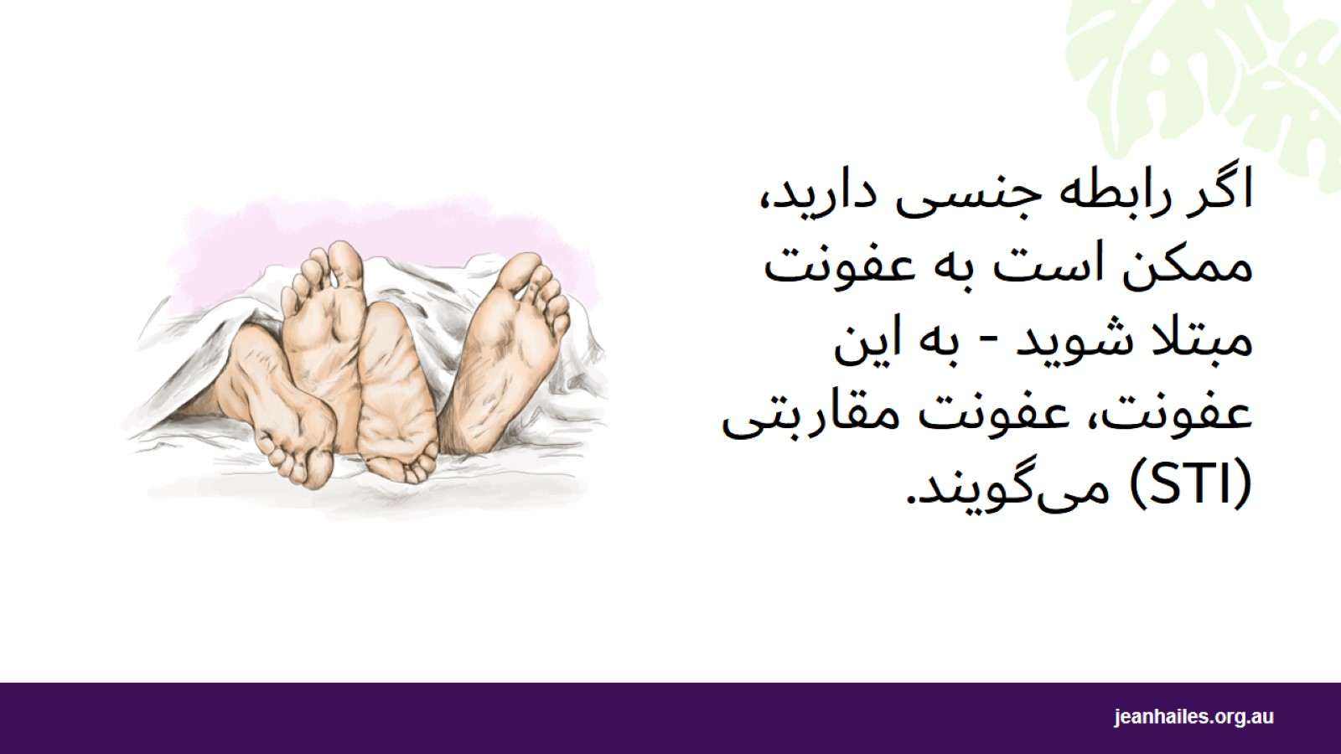
اگر رابطه جنسی دارید، ممکن است به عفونت مبتلا شوید - به این عفونت، عفونت‌‌ مقاربتی (STI) می‌گویند.
Notes:
عفونت‌های مقاربتی (STI) عفونت‌هایی هستند که هنگام رابطه جنسی ممکن است به آن‌ها مبتلا شوید. اس تی آی (STI) مخفف عفونت‌‌های مقاربتی (sexually transmissible infections) است.
عفونت‌های مقاربتی (STI) در سراسر جهان شایع هستند. عفونت‌های مقاربتی (STI) انواع مختلف دارند، مانند:
تب‌خال ناحیه تناسلی
کلامیدیا
سوزاک
سیفلیس
هپاتیت بی و سی
اچ‌آی‌وی (HIV).
چگونه می‌توانم به عفونت‌ مقاربتی (STI) مبتلا شوم؟
شما می‌توانید به عفونت‌ مقاربتی مبتلا شوید اگر:
رابطه جنسی محافظت نشده با یک مرد یا زن داشته باشید.
دهان خود را روی آلت تناسلی مرد یا زن قرار دهید.
آلت تناسلی مرد یا زن‌، واژن یا مقعد را با هم لمس کنید.
مایعات بدن شخص دیگری را لمس کنید.
اگر عفونت‌های مقاربتی درمان نشوند، می‌توانند:
باعث سوزش و درد شوند.
بچه‌دار شدن را برای زنان سخت کند.
باعث مشکلات سلامت شوند که می‌تواند برای مدت طولانی ادامه یابد.

Slide 29

شما نمی‌توانید با نگاه کردن به فردی متوجه شوید که آیا او به عفونت مقاربتی مبتلاست یا خیر. افراد می‌توانند سالم به نظر برسند اما به عفونت مقاربتی مبتلا باشند.
Notes:
شما نمی‌توانید صرفا با نگاه کردن به فرد متوجه شوید که آیا او به عفونت‌ مقاربتی مبتلاست یا خیر. حتی اگر فردی قوی و سالم به نظر برسد، باز هم می‌تواند به عفونت‌ مقاربتی مبتلا باشد و آن را به فرد دیگری منتقل کند.
ممکن است به عفونت‌ مقاربتی (STI) مبتلا باشید و از آن اطلاعی نداشته باشید.
گاه علائمی وجود دارند که نشان می‌دهند شما یا شخص دیگری ممکن است به عفونت‌ مقاربتی (STI) مبتلا باشید.
برخی از علائم احتمالی عفونت‌ مقاربتی (STI) عبارتند از:
زخم، تاول، پوست ترک خورده یا احساس سوزش در آلت تناسلی مرد یا زن، مقعد یا دهان
مایع غیرعادی که از آلت تناسلی، واژن یا مقعد خارج می‌شود.
قرمزی، درد، خارش، یا بوی بد آلت تناسلی یا واژن
توده‌ها و برجستگی‌های روی آلت تناسلی مرد یا زن، واژن یا مقعد
درد یا خونریزی حین رابطه جنسی
درد هنگام ادرار کردن.

Slide 30

آزمایش‌های اچ‌آی‌وی (HIV)، هپاتیت و عفونت‌های مقاربتی (STI) ساده، رایگان و بی‌خطرهستند.
Notes:
اگر شما فکر می‌کنید که عفونت دارید، باید آزمایش بدهید.
آزمایش‌های اچ‌آی‌وی (HIV)، هپاتیت و عفونت‌های مقاربتی (STI) ساده، رایگان و بی‌خطرند.
اگر آزمایش نشان داد که شما عفونتی دارید، می‌توانید بلافاصله درمان را شروع کنید. این به شما کمک می‌کند زودتر بهبود یابید و از انتقال عفونت به فرد دیگر جلوگیری کنید.
برای انجام آزمایش عفونت‌های مقاربتی (STI) به کجا بروم؟*
آزمایش عفونت‌های مقاربتی (STI) رامی‌توانید در این مکان‌ها انجام دهید:
کلینیک پزشکی محلی شما
مرکز محلی سلامت جامعه
کلینیک سلامت جنسی
کلینیک تنظیم خانواده
اگر خجالت بکشم چه؟
اگر از انجام آزمایش عفونت‌های مقاربتی (STI) خجالت می‌کشید، به خاطر داشته باشید که پزشکان و پرستاران:
شما را قضاوت نمی‌کنند.
آزمایش‌ها را هر روز انجام می‌دهند و وظیفه آن‌ها مراقبت از شماست.
اطلاعات شما را با هیچ‌کس به اشتراک نخواهند گذاشت.
اگر نگران حریم خصوصی خود هستید، می‌توانید به جای ملاقات با پزشک یا پرستار همیشگی خود به کلینیک دیگری بروید.
کلامیدیا
زنان زیر ۳۰ سال که رابطه جنسی دارند باید هر سال آزمایش ادرار برای کلامیدیا را انجام دهند.
کلامیدیا می تواند باردار شدن را برای شما سخت کند. اکثر زنانی که کلامیدیا دارند هیچ علائمی ندارند، بنابراین نمی‌دانند که به آن مبتلا هستند.
*یادداشت برای برگزار کننده: مشخص کنید که مکان‌های محلی بررسی‌ سلامت جنسی کجا هستند.

Slide 31
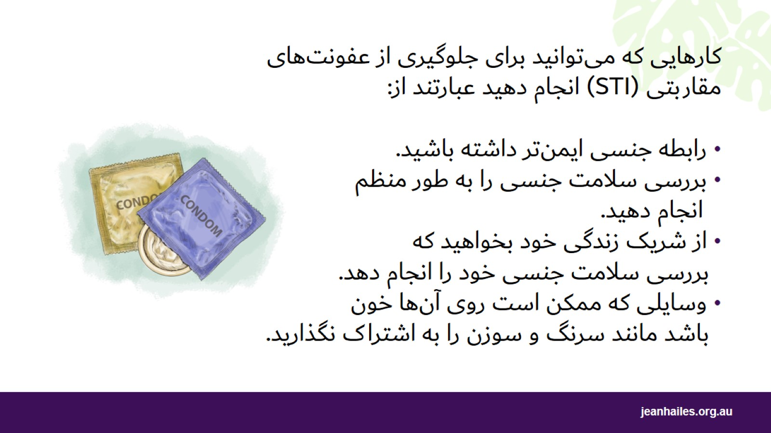
کارهایی که می‌توانید برای جلوگیری از عفونت‌های مقاربتی (STI) انجام دهید عبارتند از: • رابطه جنسی ایمن‌تر داشته باشید. • بررسی سلامت جنسی را به طور منظم انجام دهید. • از شریک زندگی خود بخواهید که بررسی سلامت جنسی خود را انجام دهد. • وسایلی که ممکن است روی آن‌ها خون باشد مانند سرنگ و سوزن را به اشتراک نگذارید.
Notes:
چهار روش برای جلوگیری از ابتلا به عفونت‌های مقاربتی (STI):
رابطه جنسی ایمن‌تری داشته باشید - اجازه ندهید منی، خون یا مایعات واژن شریکتان وارد بدن شما شود. هر بار که رابطه جنسی دارید از کاندوم، کاندوم زنانه یا سد دندانی استفاده کنید، حتی اگر در دوران پریود (قاعدگی) خود هستید.
اگر رابطه جنسی دارید، همیشه به طور منظم بررسی سلامت جنسی را انجام دهید.
قبل از اینکه با فرد جدیدی رابطه جنسی برقرار کنید، بررسی سلامت جنسی خود را انجام دهید و از او نیز بخواهید که این کار را انجام دهد.
سرنگ و سوزن، تجهیزات خال‌کوبی، تیغ یا چیزهای دیگری که ممکن است خون شخص دیگری داشته باشد را به اشتراک نگذارید.

Slide 32

گرفتن وقت ملاقات و مراجعه به پزشک

Slide 33

هنگامی که می‌خواهید به پزشک مراجعه کنید، یک وقت ملاقات بگیرید.
Notes:
اگر شما یا خانواده شما نیاز به مراجعه به پزشک دارید، فوراً یک وقت ملاقات بگیرید زیرا ممکن است چند روز طول بکشد تا پزشک بتواند شما را ببیند.
اگر اورژانسی است، به 000 تلفن بزنید.
چگونه یک وقت ملاقات بگیرم؟
می‌توانید به روش های زیر از پزشک خود وقت ملاقات بگیرید:
تلفن زدن به مرکز سلامت
مراجعه حضوری به آن مرکز
گرفتن وقت ملاقات اینترنتی در صورتی که مرکز دارای وب‌سایت باشد.
هنگامی که وقت ملاقات می‌گیرید، می‌توانید:
پزشک خانم درخواست کنید.
مترجم شفاهی درخواست کنید- می‌توانید یک مترجم تلفنی، مترجم خانم یا مترجمی که در ایالت دیگری است را درخواست کنید. خدمات ترجمه کتبی و شفاهی (TIS National) 131 450
اگر برای یک مشکل پزشکی جدی نیاز به توجه فوری دارید، یک قرار ملاقات فوری درخواست کنید.
بپرسید چقدر باید برای آن قرار ملاقات بپردازید.
یک وقت ملاقات کوتاه یا طولانی را انتخاب کنید:
در صورت نیاز به نسخه جدید، یک وقت ملاقات کوتاه بخواهید.
اگر چند مورد برای صحبت دارید، یک وقت ملاقات طولانی بخواهید.
برای هر یک از اعضای خانواده که نیاز به مراجعه به پزشک دارند باید یک وقت ملاقات جداگانه بگیرید.

Slide 34
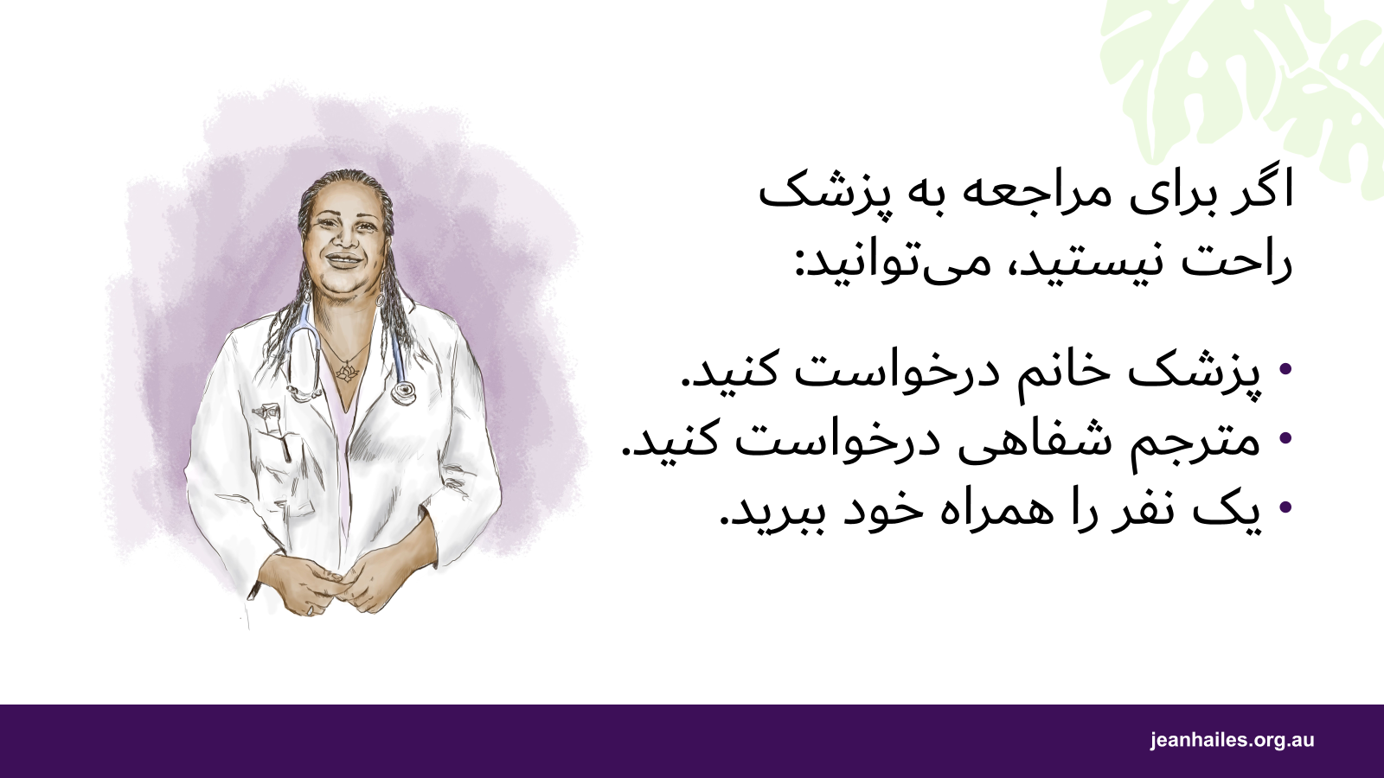
اگر برای مراجعه به پزشک راحت نیستید، می‌توانید: • پزشک خانم درخواست کنید. • مترجم شفاهی درخواست کنید. • یک نفر را همراه خود ببرید.
Notes:
اگر برای مراجعه به پزشک احساس راحتی نکنم چه؟
کارهایی هستند که می‌توانید انجام دهید تا هنگام مراجعه به پزشک احساس راحتی و اعتماد به نفس بیشتری داشته باشید:
می‌توانید پزشک یا پرستار خانم درخواست کنید.
می‌توانید از خدمات مترجم شفاهیاستفاده کنید- مترجم‌ها نمی‌توانند آنچه در ملاقاتتان می‌گویید را با دیگران درمیان بگذارند.
می‌توانید یک عضو خانواده، دوست یا مددکار را همراه خود ببرید، اما آن‌ها نباید برای شما ترجمه کنند.
شما می‌توانید قبل از رفتن برای قرار ملاقات خود، آماده شوید.
اگر انگلیسی زبان اول شما نیست، کلینیک می‌تواند مترجم شفاهی هماهنگ کند. با خدمات ترجمه کتبی و شفاهی (TIS National) به شماره 450 131 تماس بگیرید.

Slide 35

برای وقت ملاقات با پزشک خود آماده شوید.
Notes:
چگونه می‌توانم برای وقت ملاقات خود آماده شوم؟
برای آماده شدن برای ملاقات با پزشک، این موارد را یادداشت کنید:
لیستی از آنچه که می‌خواهید در مورد آن‌ها صحبت کنید.
هر نشانه‌ای از بیماری که دارید؛ چه زمانی شروع شدند، چه مدت ادامه دارند، چند بار اتفاق می‌افتند.
تمام داروها، ویتامین‌ها و داروهای گیاهی که مصرف می‌کنید.
هر دارویی که نمی‌توانید مصرف کنید مانند آسپرین و پنی‌سیلین
هر گونه بیماری جدی که شما یا سایر اعضای خانواده‌تان داشته‌اید.
به خاطر بسپارید که این اقلام را بیاورید:
کارت مدیکر و کارت مراقبت سلامت/امتیاز اگر دارید
کپی یا نتایج هر آزمایشی که اخیرا انجام داده‌اید
یادداشت‌هایتان
فردی که در صورت نیاز شما را حمایت کند.

Slide 36
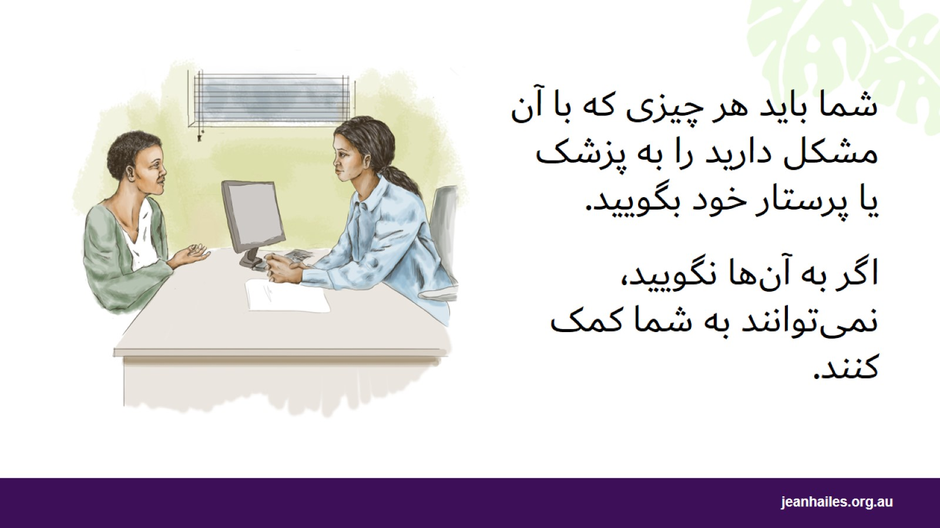
شما باید هر چیزی که با آن مشکل دارید را به پزشک یا پرستار خود بگویید. اگر به آن‌ها نگویید، نمی‌توانند به شما کمک کنند.
Notes:
در مورد چه چیزی می‌توانم با پزشک یا پرستارم صحبت کنم؟
مهم‌ترین چیز هنگام صحبت با پزشک یا پرستارتان این است که همواره حقیقت را بگویید.
سلامت شما، نگرانی‌ها و وضعیت شما مهم هستند، پس آشکارا صحبت کنید. پزشکان و پرستاران شما را قضاوت یا انتقاد نخواهند کرد.
فکر نکنید چیزی عادی است یا به اندازه کافی مهم نیست که ذکر شود.
مطالبی که در موردشان با پزشک‌ و پرستار صحبت می‌کنید خصوصی‌اند، بنابراین از گفتن چیزی به آن‌ها نترسید.
برای اینکه پزشک یا پرستار به شما کمک کند، باید بداند که:
در گذشته چه زمانی بیمار بودید.
چه داروهایی مصرف می‌کنید. برخی داروها با سایر داروها کار نمی‌کنند و ممکن است شما را بیمار یا بیمارتر کنند.
اگر چیزی با حالت عادی شما متفاوت است
اگر ورزش می‌کنید، مشروب می‌خورید یا مواد مخدر مصرف می‌کنید.

Slide 37

اگر چیزی را متوجه نشدید، از پزشک یا پرستار بخواهید که آن را دوباره توضیح دهد.
Notes:
پزشکان و پرستاران می‌توانند درباره اطلاعات مهم بسیاری صحبت کنند که فهمیدن یا به خاطر سپردن آن‌ها همیشه آسان نیست.
برای کمک به فهمیدن آنچه پزشک یا پرستار می‌گوید، می‌توانید:
یک دفترچه بردارید و مطالب را یادداشت کنید.
از پزشک یا پرستار خود بخواهید موارد مهم را بنویسد، به خصوص در مورد داروها
بپرسید آیا اطلاعات مکتوب وجود دارد که بتوانید به خانه ببرید.
قبل از ترک وقت ملاقات آنچه را که باید انجام دهید را تکرار کنید تا مطمئن شوید که متوجه شده‌اید و می‌دانید چه کاری باید انجام دهید.
از پزشک یا پرستار بخواهید که دوباره مسائل را توضیح دهد.
اگر درمان را دوست نداشته باشم چه؟
اگر با درمانی که پزشک یا پرستار به شما ارائه می‌دهد راحت نیستید، بپرسید آیا درمان‌های دیگری که بتوانید امتحان کنید، وجود دارند؟
از پزشک یا پرستارتان بخواهید که همه خوبی‌ها و چیزهای نه چندان خوب هر درمان را توضیح دهد تا قبل از تصمیم‌گیری، همه اطلاعات را در اختیار داشته باشید.
اگر با درمان خود مشکل دارید، به خاطر داشته باشید که:
درمان را بدون صحبت با پزشک یا پرستار خود تغییر ندهید زیرا ممکن است بیمارتر شوید.
در مورد تمام مشکلاتی که با درمان خود دارید به پزشک یا پرستار خود بگویید.
با پزشک یا پرستار خود همکاری کنید تا بهترین درمان را برای شما بیابند.

Slide 38
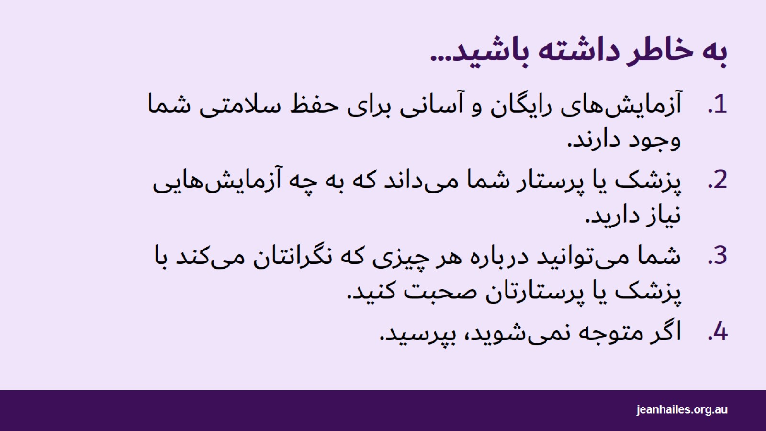
به خاطر داشته باشید...

Slide 39

خدمات محلی
Notes:
یادداشت برای برگزار کننده: اطلاعات مراکز خدمات سلامت محلی را ارائه دهید.

Slide 40


